Slide 1
Workshop 3: Udvikling af nye tilbud og nye tilgange

Slide 2
Hvordan kan vi sammen blive bedre til at hjælpe borgere med de mest komplekse og udfordrende problemstillinger?
Notes:
På det specialiserede socialområde i Region Midtjylland oplever vi desværre af og til, at der er borgere, der har så komplekse og udfordrende problemstillinger, at vi har svært ved at skabe det rette tilbud til dem. Det har uhensigtsmæssige konsekvenser for borgeren såvel som medarbejderne på socialområdet. Frem for alt risikerer vi, at vi svigter borgeren.
Derfor har vi brug for at tale sammen om, hvordan vi kan blive bedre til at hjælpe disse borgere. Denne workshop lægger op til en drøftelse af, hvordan vi kan udvikle nye tilbud og tilgange til borgere med de mest komplekse og udfordrende problemstillinger. Inden vi når til drøftelsen, vil jeg præsentere to cases fra socialområdet i Region Midtjylland. Casene illustrerer hvilke konkrete udfordringer og problemstillinger man står overfor i praksis, når vi taler om komplekse borgere.

Slide 3
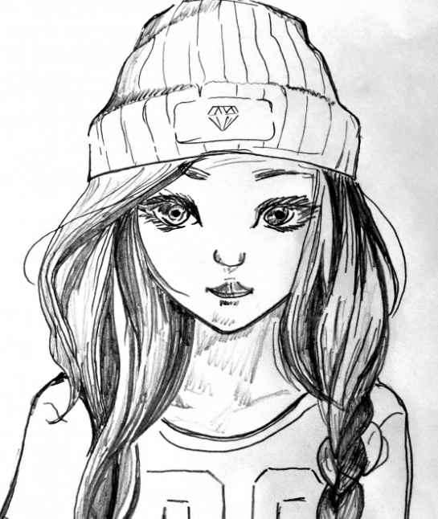
To komplekse cases
Ung mand med turbulent barndom, misbrug og udadreagerende adfærd
Anbragt første gang som stor teenager
Mange anbringelser og indlæggelser
Dom til behandling
Har fungeret i den lukkede behandlingspsykiatri
At hjælpe borgeren på et botilbud i åbent regi kræver tæt samarbejde med psykiatri, kriminalforsorg, politi, kommune
Samarbejdet lykkes ikke godt
Borgeren flytter i egen lejlighed
Ung svært selvskadende kvinde
Har været isoleret hos familien. Har ikke tidligere modtaget støtte trods mistrivsel
Ophold i botilbud er betinget af tæt samarbejde med politi, lægevagt, psykiatri mv.
Borgerens suicidale adfærd udfordrer balancen mellem omsorgspligt og selvbestemmelsesret
Et forventningsafstemmende møde med politiet gav bedre samarbejde
Svært samarbejde om udredning og behandling
Borgeren flytter hjem til sine forældre igen
Hvordan kunne vi have hjulpet borgerne bedre?
Notes:
Inden vi kan drøfte, hvordan vi bliver bedre, er det væsentligt at blive skarp på, hvad det er for nogle konkrete udfordringer, der kendetegner borgere med komplekse problemstillinger. To cases illustrerer og repræsentere de problemstillinger og udfordringer, som vi i socialområdet ofte står overfor, når vi taler om komplekse borgere.
(Punkterne på sliden refererer til to mere detaljerede case-beskrivelser, som du kan referere fra)
(Gratis billeder fra pxhere.com)

Slide 4
Kendetegn for komplekse borgere - erfaringer fra det specialiserede socialområde, Region Midtjylland
Kompliceret samarbejde med andre aktører i borgerens liv
Lang proces inden indskrivning i socialområdet
Flere diagnoser og kompliceret udredning
Udfordringer med sikkerhed
Farlig for andre
Farlig for sig selv
Notes:
På baggrund af en drøftelse blandt områdecheferne i det specialiserede socialområder i Region Midtjylland, har vi observeret 4 overordnede kendetegn som går igen ved sager med de mest komplekse borgere:
1. Langt og kompliceret forløb inden indskrivning i socialområdet
2. Flere diagnoser og evt. misbrug samt kompliceret og muligvis ufærdig udredning.
3. Udfordringer med sikkerhed. I nogle tilfælde er borgeren farlig for sig selv eller omgivelserne i sådan en grad, at det er svært at leve op til omsorgspligten og samtidig tage hensyn til borgerens selvbestemmelsesret jævnfør Serviceloven.
4. Kompliceret samarbejde med andre aktører i borgerens liv - f.eks. psykiatrien, kriminalforsorgen, kommunen eller pårørende

Slide 5
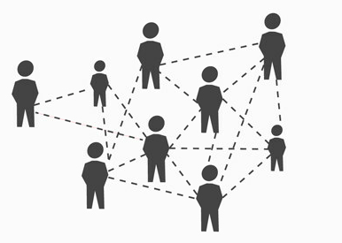
Hvad gør vi allerede?
Eksempler på tiltag på tværs af region og kommuner
DASSOS afprøver ny arbejdsform med etablering af ”cirkler” på tværs af fagpersoner i kommuner og regioner
Psykiatriens Huse i Aarhus, Randers og Silkeborg drives i samarbejde med kommunerne og sikrer bedre sammenhæng mellem regionale og kommunale psykiatritilbud
Eksempler på tiltag i Region Midtjylland
Konkrete samarbejdsaftaler mellem Regionspsykiatrien Randers og Tangkær og regionspsykiatrien Horsens og Sønderparken
Specialområde Autisme har inviteret ansatte i psykiatrien med på uddannelse sammen med egne medarbejdere
I konkrete sager har der været samarbejdsmøder med fx politiet. Det har skabt fællesforståelse for handlemulighederne hos de forskellige instanser.
Notes:
Problemstillingen med komplekse borgere er ikke ny, og der er allerede sat flere tiltag iværk for at hjælpe gruppen af borgere med de mest komplekse problemstillinger og udfordringer – både i samarbejdet mellem region og kommuner og konkrete tiltag i det specialiserede socialområde i Region Midtjylland.
Tiltag på tværs
DASSOS afprøver en ny arbejdsform med etablering af ”cirkler” som en del af samarbejdet om at blive bedre til at skabe de rigtige tilbud til komplekse borgere. Cirklerne er arbejdsgrupper på tværs af fagpersoner i kommunerne og regionen. De har fokus på videndeling, sparring og udvikling.
Psykiatriens Huse er et eksempel på et tiltag, hvor Region Midt og Kommunerne søger at samarbejde for at sikre en højere grad af sammenhæng mellem psykiatritilbuddene i region og kommuner
Tiltag i Region Midtjylland
I specialområde Socialpsykiatri Voksne og Specialområdet Holmstrupgård arbejdes der løbende på at have gode og konkrete samarbejdsaftaler mellem de enkelte afdelinger/bosteder og regionspsykiatrien.
På det specialiserede socialområdet i Region Midtjylland har vi iværksat forskellige tiltag til videndelingen mellem relevante aktører omkring de mest komplekse borgere:
Bl.a. har man i Specialområde Autisme inviteret ansatte i psykiatrien med på uddannelse sammen med specialområdets medarbejdere. Erfaringen er, at det giver en bedre fælles forståelse for arbejdet med borgere med autismespektrumforstyrrelser.
I konkrete sager har områderne inviteret relevante aktører til samarbejdsmøder, fx politiet, kriminalforsorgen, kommuner eller pårørende. Formålet er at skabe en fælles forståelse for de rammer og vilkår, vi arbejder under i form af serviceloven og hvilken hjælp, vi kan have brug for fra disse aktører.
Et konkret eksempel fremgår i den tidligere præsenterede case med den unge selvmordstruede pige. Her har afdelingen indkaldt politiet til et samarbejdsmøde. Det skabte en fællesforståelse for handlemulighederne hos politiet og de ansatte på afdelingen.

Slide 6
Hvordan kan vi sammen udvikle tilbud og tilgange til borgere med komplekse udfordringer?
Notes:
Vi er interesseret i et stærkt samarbejde med både brugerorganisationer og kommuner og ønsker brugerorganisationernes input til dette. Derfor vil jeg gerne lægge op til en drøftelse af, hvordan vi sammen kan udvikle tilbud og tilgange til borgere med komplekse udfordringer?

